Slide 1
다전공
주제: 한국어 수어 번역기
팀장: 18114195 이동규
19109055 조수범
18102539 조영찬
지도교수: 서동만
멘토: 우경정보기술 윤창섭
발표일:22.10.31

Slide 2
CONTENTS
주제
배경
선정 이유
유사 제품 비교 분석
장단점
개략적인 설계
기대효과 및 활용방안
역할 분담
일정
각종 계획들

Slide 3
주제
1. 제목을 입력하세요
:한국어 수어 번역기
카메라 앞에서 수어를 하면 한국어로 번역해 텍스트를 띄워줌
번역된 한국어를 보고 비수어사용자가 수어를 이해

Slide 4
배경
1. 제목을 입력하세요
농인: 청각에 장애가 있어 소리를 듣지 못하는 사람. 주로 수어로 의사소통을 함
청인: 소리를 들을 수 있는 사람 ( 건청인이라고도 함 )
수어를 사용한다고 다 귀가 안 들리고 말을 못하는 사람이 아니다
수어로 의사소통을 하는 사람들 중에서도,
귀가 들리는지 안 들리는지
안 들리면 얼마나 안 들리는지
글을 읽을 수 있는지 없는지
말은 할 수 있는지 없는지 등 수어사용자 중에서도 개개인의 상황은 매우 다름

Slide 5
배경
1. 제목을 입력하세요
국내 청각장애인의 수는 약 37만 명
'한국 수어'는 농인 10명 중 약 7명이 사용
문자언어의 경우, 약 12% 농인만이 모든 의미를 완벽히 이해
농인의 문맹률은 약 30%에 달하는 것으로 추정되며 이들은 한국어 문자기반의 소통이 어려움
-> 일상생활, 경제활동, 긴급상황 등 거의 모든 분야에 걸쳐 다양한 고충을 겪음

Slide 6
선정이유
1. 제목을 입력하세요
그렇기 때문에 오로지 수어만을 이용해
본인의 의사를 전달 할 수 있으면 좋겠다고 생각!
->수어를 한국어로 번역 해주는 매개체가 필요하다고 생각

Slide 7
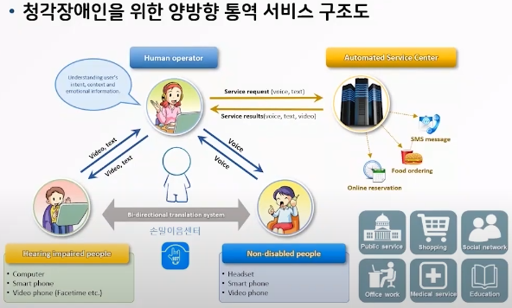

유사 제품 비교 분석
1. 제목을 입력하세요
손말이음센터
정부에서는 청각장애인들을 위해 상담원을 이용한 양방향 청각서비스를 진행중
이 서비스는 농인과 청인사이에 수어통역사를 배치해 화상통화를 이용해 연결고리를 제공
-> 인력 기반 서비스이기 때문에 인력과 시간의 제약과 대기시간 발생, 소통할 때 마다 번거로운 제약사항들이 발생

Slide 8
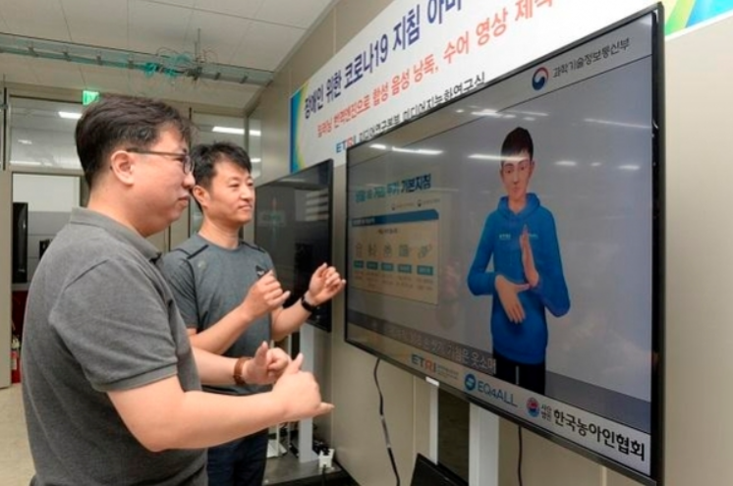
유사 제품 비교 분석
1. 제목을 입력하세요
아바타 수어 서비스
코로나19가 장기화되면서 의료기관의 방역관리 절차와 출입이 복잡해져 디지털 정보 이용에 취약한 장애인들은 기존 키오스크만으로는 의사소통에 한계가 존재
이에 따라 ETRI와 충남대학교병원은 방역 관련 문진과정과 확인사항을 쉽게 전달할 수 있도록 코로나19 방역 지침 내용을 음성으로 읽어주는 애니메이션을 바탕으로 수어 전달용 표현 22종을 제작
연구진은 출입절차에 필요한 수어 애니메이션 콘텐츠를 제작하고 수어표현을 아바타가 직접 안내
-> 수어를 사용해 수어사용자의 이해를 돕긴하나, 정보전달의 목적으로 단방향 소통일 뿐
▲한국전자통신연구원(ETRI) 연구진이 아바타 수어 영상을 시연하며 따라하고 있는 모습 (ETRI 제공)

Slide 9
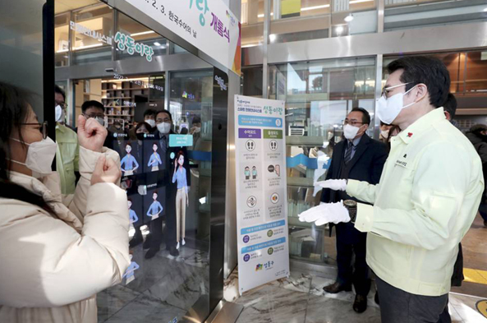
유사 제품 비교 분석
1. 제목을 입력하세요
AI 기반 수어/음성 민원안내시스템‘성동이랑’
성동구청 1층에 설치 되어 있는 무인정보 키오스크
화면상의 아바타 공무원이 음성 또는 수어로 민원 정보를 제공하는 시스템
민원업무와 청사 정보 등을 문의하면 아바타 공무원이 음성 또는 수어로 화면을 통해 관련된 정보를 제공해주는 AI서비스
-> 수어로 정보를 알려주지만 화면에 나와있는 한국어 문자를 이해할 수 있는 사람만 이용이 가능
▲수어의 날 안내시스템을 통해 민원안내를 시연하는 정원오 성동구청장(사진=성광일보)
-> 요구사항에 대한 응답으로 수어를 보내는 경우가 대다수

Slide 10
장단점
1. 제목을 입력하세요
장점
수어사용자는 수어만으로 의사 전달이 가능
그렇기에 수어밖에 사용하지 못하는 문맹인도
수어를 통해 의사전달이 가능하고
한국어 밖에 사용하지 못하는 사람들도 수어를 이해가능
-> 수어 사용자는 비수어 사용자와 소통하는데 부담이 줄어듬

Slide 11
장단점
1. 제목을 입력하세요
단점
완벽한 양방향 소통을 구현 할 수가 없음
수어->한국어에 비해 한국어->수어의 전달은 상당히 어려움이 있음
( 기술적, 시간적으로 고려했을 때 현재 상황에서 모두 구현할 수는 없다는 멘토님의 조언 )
그렇기에 특수한 상황을 설정해 비수어사용자가 수어를 이해하고 그에 맞는 요구사항을
들어주면서
+ 그 상황에 자주 쓰일 법한 표현(수어)을 미리 배치하는 형식으로 최대한 전달하려고 노력

Slide 12
1. 제목을 입력하세요
상황1) 택시
택시를 이용하고자 하는 수어 사용자
택시 기사에게 한국 수어를 통해 목적지 외에 요구 사항을 전달가능
( 긴급상황, 실시간으로 전달할 요구 사항 )
택시 기사는 번역된 요구사항을 이해하고 그에 대한 조치를 이행
조치후 지정된 답변을 입력하고 태블릿으로 전달
상황2) 기차
기차 탑승 중 민원을 요구하고 싶은 수어사용자
각 자리마다 설치된 태블릿 혹은 수어 사용자 태블릿 특정 자리에 배치 + 스마트폰
해당 민원 내용을 승무원한테 전달하고 승무원은 해당 민원에 대한 조치를 이행
승무원은 조치에 대한 결과 및 답변을 입력하고 태블릿으로 전달

Slide 13
개략적인 설계
1. 제목을 입력하세요
수어 통사구조를 고려한 수어영상 데이터 설계
데이터 셋 구성 요소
수어 단어/문장 동영상
한국어 단어/문장 병렬 코퍼스
수어 형태소 시퀀스
비수지 시퀀스
특징점 추출
데이터
형태소 및 비수지 가공
데이터
-> 수어 문장과 단어 동영상을 준비하고
각각의 말뭉치와 형태소, 그리고 각각의 어순을 분류하여,
각 움직임에 대한 특징점을 키포인트 형태로 추출한 데이터로 구성

Slide 14
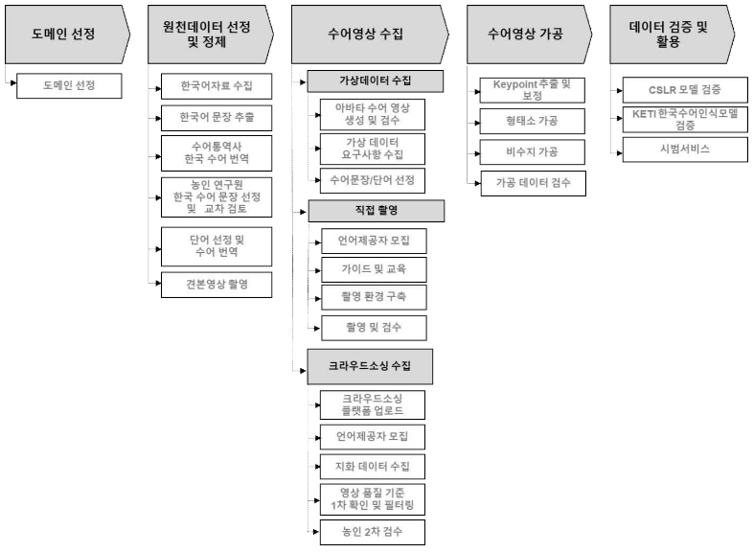
개략적인 설계
1. 제목을 입력하세요
인공지능 데이터 구축‧활용 가이드라인
( 수어영상 AI 데이터 구축 분야 )
▲ 수어영상 데이터셋 구축 공정

Slide 15
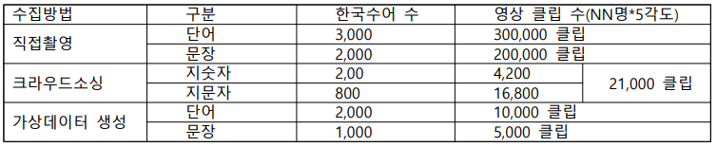
개략적인 설계
1. 제목을 입력하세요
직접촬영: 직접촬영 방법으로 촬영소에 5개의 카메라를 5개의 각도로 세 팅하여 20명의 언어제공자로부터 단어 3000개, 문자 2000개 클립을 제공 받음
크라우드소싱 : 테스트웍스의 크라우드소싱 플랫폼 aiWorks를 이용하여, 21명의 언어제 공자(농인)로부터 지숫자/지문자 1000개의 클립을 제공 받음
가상데이터(이큐포올) : 직접촬영으로 수집한 데이터를 바탕으로 단어 2000개, 문자 1000개의 클립을 선별하여 데이터를 수집하고, 해당 데이터를 가상의 데이터로 변경 직접촬영 의 데이터를 선별하여 사용하기 때문에, 조건은 직접촬영과 동일

Slide 16
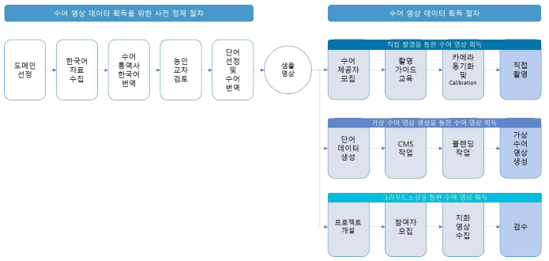
개략적인 설계
1. 제목을 입력하세요
수어 영상 데이터 획득을 위한 사전 정제 절차 및 획득 절차

Slide 17
기대효과 및 활용방안
1. 제목을 입력하세요
기대효과
: 수어 – 한국어의 100% 완벽한 양방향 의사소통은 아니더라도
수어 사용자는 수어를 사용해 본인의 의사전달이 가능하고
한국어 사용자는 번역된 한국어를 통해 수어 사용자의 요구 사항이나 의사 요청을 들어줄 수 있음
->그렇기에 수어 사용자들의 기존보다 적극적인 사회 참여를 이룰 수 있고
또한 사회적인 격차도 작게 나마 줄일 수도 있을 것이라 생각

Slide 18
기대효과 및 활용방안
1. 제목을 입력하세요
상황1) 택시
택시를 이용하고자 하는 수어 사용자
택시 기사에게 한국 수어를 통해 목적지 외에 요구 사항을 전달가능
( 긴급상황, 실시간으로 전달할 요구 사항 )
택시 기사는 번역된 요구사항을 이해하고 그에 대한 조치를 이행
조치후 지정된 답변을 입력하고 태블릿으로 전달
상황2) 기차
기차 탑승 중 민원을 요구하고 싶은 수어사용자
각 자리마다 설치된 태블릿 혹은 수어 사용자 태블릿 특정 자리에 배치
해당 민원 내용을 승무원한테 전달하고 승무원은 해당 민원에 대한 조치를 이행
승무원은 조치에 대한 결과 및 답변을 입력하고 태블릿으로 전달
+ 지난 발표 때 받은 건의사항으로 번역된 한국어를 수어를 하는 사람도 볼 수 있게 같이 띄워
글을 읽을 수 있는 수어사용자가 수어가 잘 번역되었는지 확인할 수 있도록 고려중

Slide 19
역할 분담
1. 제목을 입력하세요
이동규 | 발표 및 피피티 제작 | 서류 작성 및 제출 | 주제 관련 내용 구체화
조수범 | 발표 및 피피티 구성 | 필요한 자료 수집 및 정리 | 주제 관련 내용 설정
조영찬 | 발표 및 피피티 수정 | 필요한 관련 학습내용정리 | 주제 관련 내용 보완
공통 | 자료조사, *관련 이론 학습

Slide 20
일정
1. 제목을 입력하세요
추진내용 | 수행기간(월) |  |  |  | 비고
 | 9월 | 10월 | 11월 | 12월
Brain stoming
관련 이론 습득
자료수집
구상 및 설계

Slide 21
각종 계획들
1. 제목을 입력하세요
매년 학교에서 개최되는 sw경진대회를 필두로 각종 공모전, 경진대회에 참여할 예정

Slide 22
1. 제목을 입력하세요
Q&A

Slide 23
THANK YOU

